Slide 1
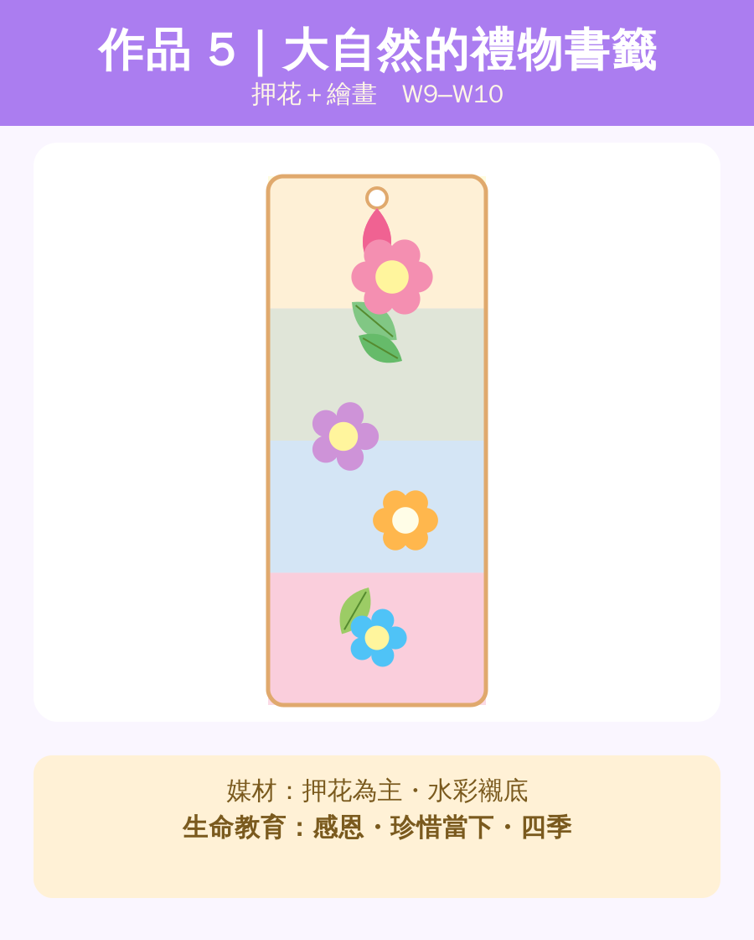
今天我們要一起做～
作品 5
大自然的禮物書籤
媒材：押花＋繪畫

Slide 2
先聊一聊～
大自然送過你什麼禮物呢？

Slide 3
我們要用的材料
書籤卡
水彩
押花
緞帶
（老師會先示範給大家看喔！）

Slide 4
第一次上課 怎麼做？
1
到大自然尋寶（撿葉子、小花）
2
認識押花：花為什麼變平了
3
畫出我最喜歡的季節顏色

Slide 5
第二次上課 怎麼做？
1
把押花排好、貼上去
2
護貝、綁上緞帶就完成

Slide 6
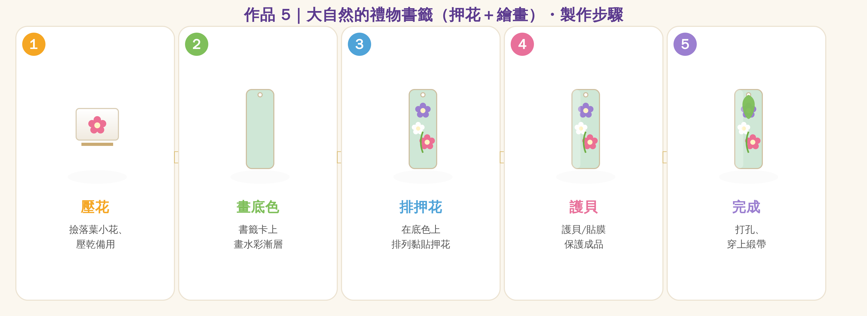
🔧 製作步驟（圖解）

Slide 7
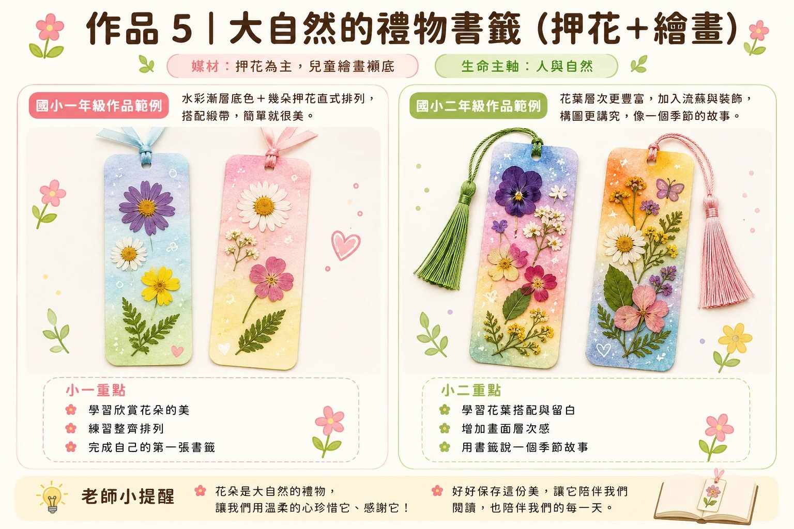
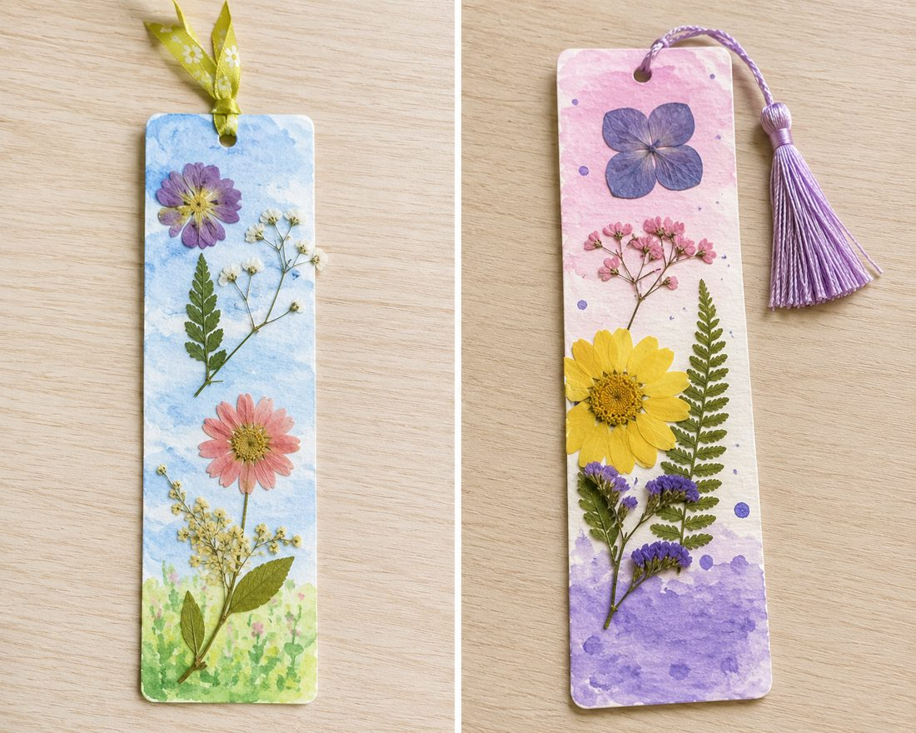
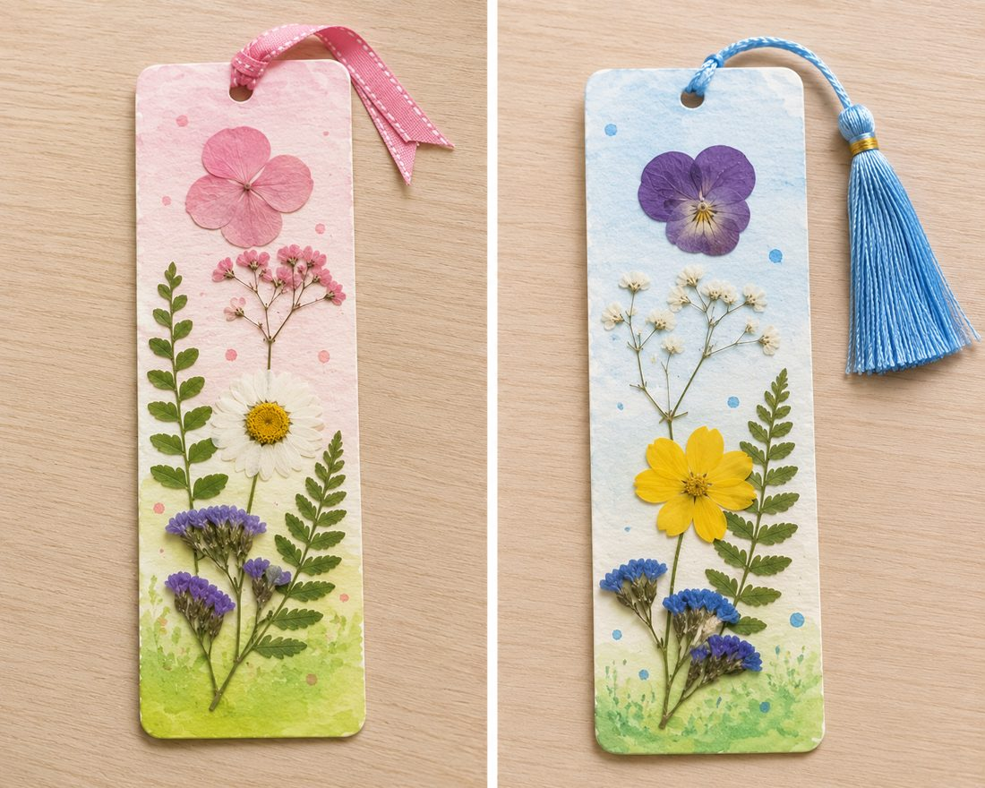
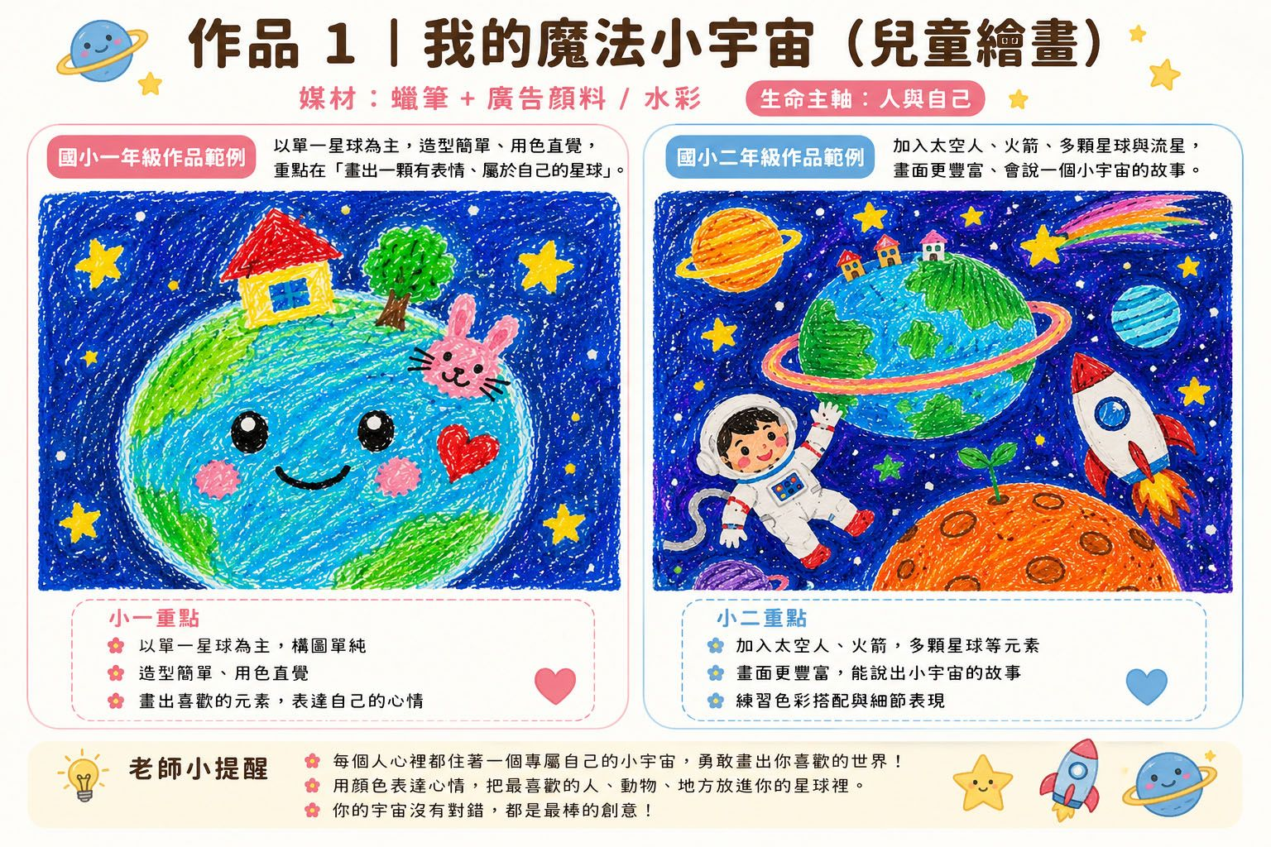
看看別的小朋友做的～

Slide 8
一起想一想
這朵花換一種方式陪著你，你想對它說什麼？

Slide 9
我們完成了！
一起把桌子收拾乾淨、工具放回家，
再跟大家分享：我最喜歡自己作品的哪裡？

